Slide 1


애저 Durable Functions으로 RequestBin 만들어보기
유정협
Serverless Korea
2020년 4월 23일, 20:00
aka.ms/ac/live

Slide 2
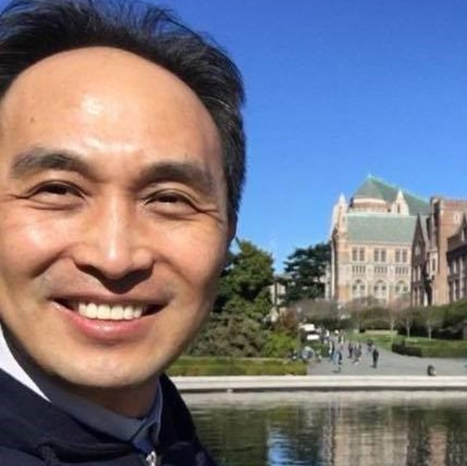

Azure DevOps 를 사용해서 아주 쉽고 재미나게 가상 머신에 코드를 배포해보기!
주민규
Korea Azure User Group
2020년 4월 25일, 13:00
bit.ly/gav2020kr-devops

Slide 3

새로운 퀘스트! 게임 서버 개발자를 위한 윈도 컨테이너 입문
남정현
닷넷 데브
2020년 4월 25일, 14:00
bit.ly/gav2020kr-devops

Slide 4
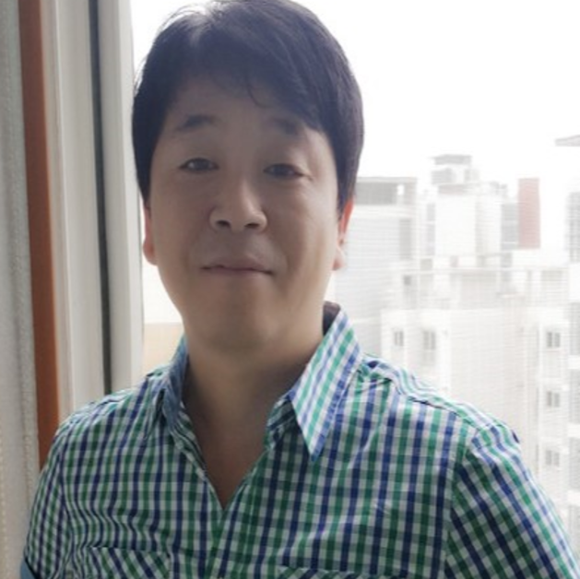
Azure DevOps와 Rancher를 활용한 AKS 애플리케이션 배포 및 모니터링 맛보기
김영대
슬기로운 Azure 생활
2020년 4월 25일, 15:00
bit.ly/gav2020kr-devops

Slide 5
쿠버네티스에서 돌리는 IIS와 ASP.NET 체험해보기
남정현
닷넷 데브
2020년 4월 25일, 16:00
bit.ly/gav2020kr-devops

Slide 6

AKS를 이용한 Kubernetes 클러스터에서 Apache Kafka 운용하기
이동진
Kafka 한국 사용자 모임
2020년 4월 25일, 17:00
bit.ly/gav2020kr-devops

Slide 7


Azure는 어떻게 보안할 수 있나요?
김세준
슬기로운 Azure 생활
2020년 4월 25일, 13:00
bit.ly/gav2020kr-security

Slide 8
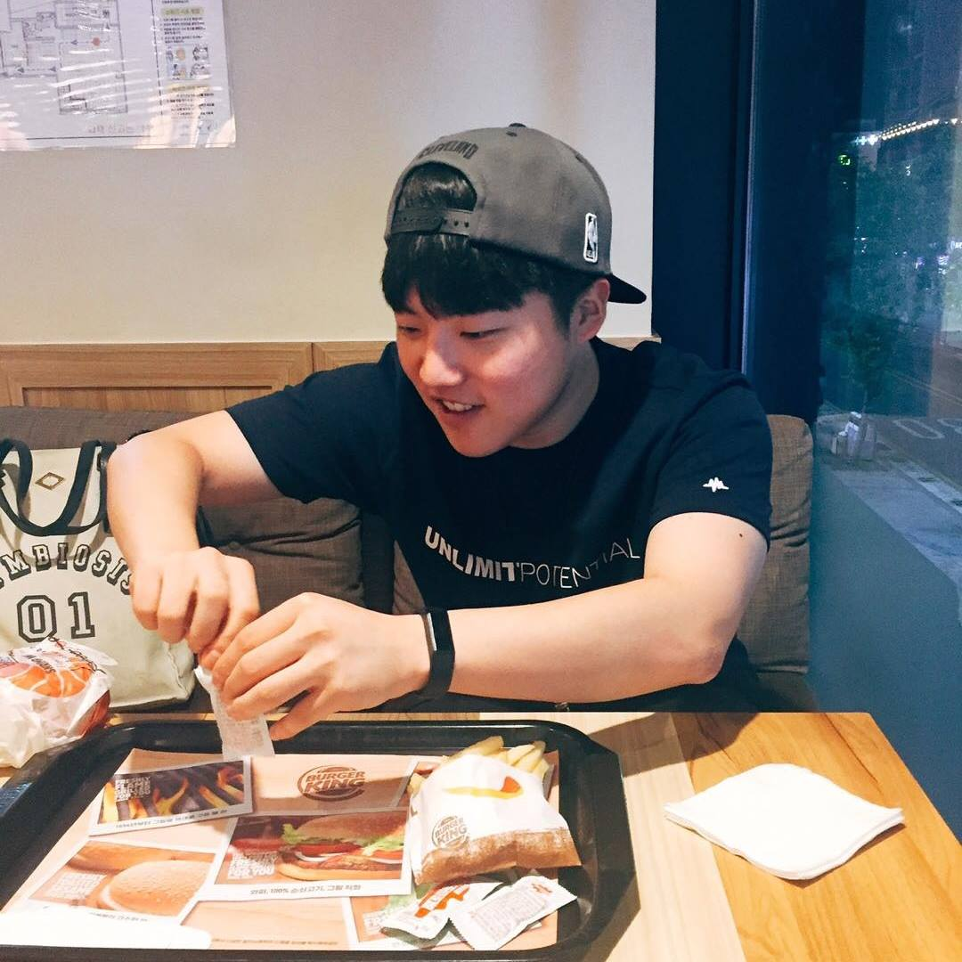
원격에서 안전하게 On-Premise, Cloud 어플리케이션 사용을 위한 Azure AD Application Proxy
김홍민
Microsoft Student Partners
2020년 4월 25일, 14:00
bit.ly/gav2020kr-security

Slide 9

윈도 가상 데스크탑, 쿠버네티스 등 Azure 서비스, 인증부터 다시 보자
최영락
Microsoft
2020년 4월 25일, 15:00
bit.ly/gav2020kr-security

Slide 10
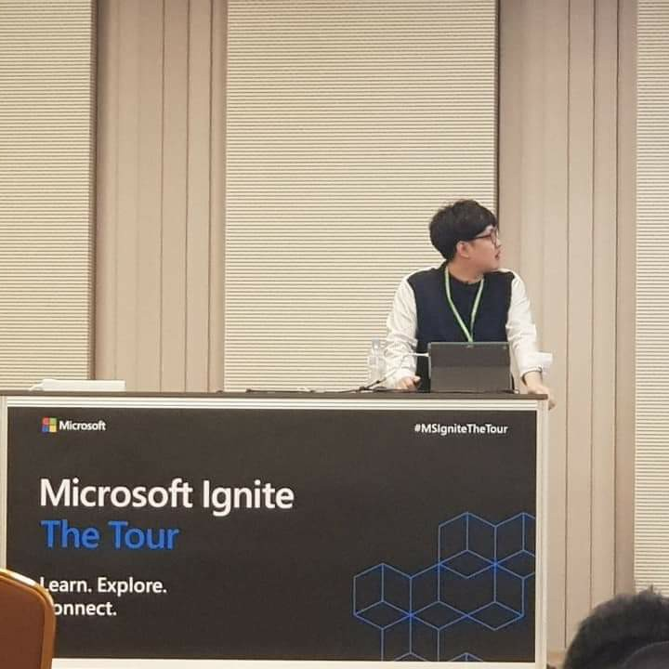
성공적인 하이브리드 클라우드를 위한 Azure 네트워크와 서비스
고재성
네트워크 전문가 따라잡기 (네.전.따)
2020년 4월 25일, 16:00
bit.ly/gav2020kr-security

Slide 11

Azure DevOps를 대박 편하게 쓸 수 있는 팁 대!공!개!
배준현
우분투 한국 사용자 모임
2020년 4월 25일, 17:00
bit.ly/gav2020kr-security

Slide 12
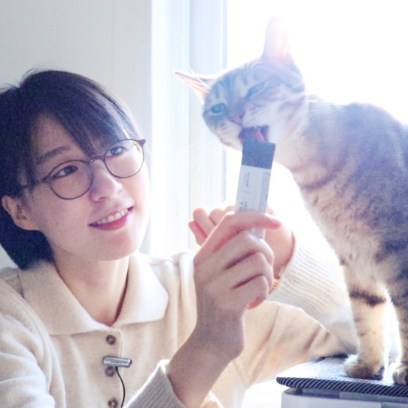

친절한 사육사의 좌충우돌 동물의 숲 앱 만들기
전미정
광화문 AI
2020년 4월 25일, 13:00
bit.ly/gav2020kr-ai-iot

Slide 13
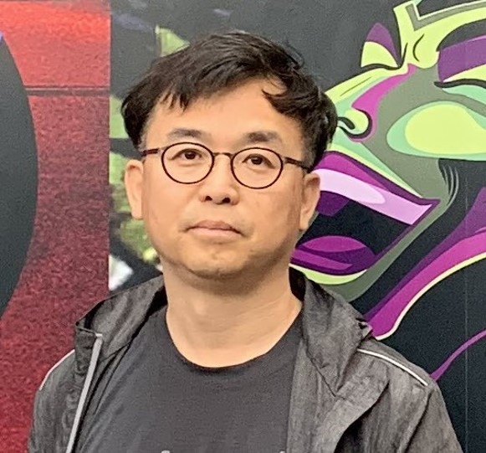
Azure Emotion API UWP 프로그래밍 Step By Step
김도균
Microsoft MVP
2020년 4월 25일, 14:00
bit.ly/gav2020kr-ai-iot

Slide 14
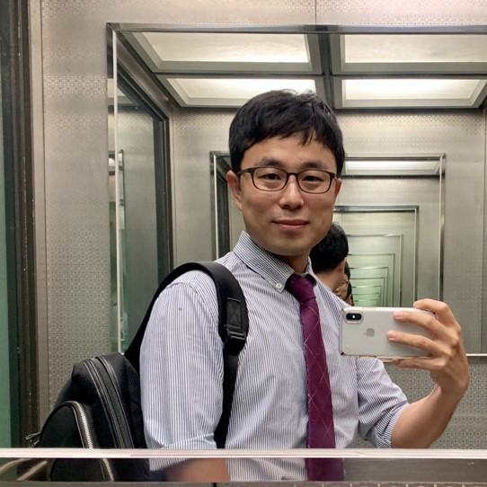
시계열 데이터 예측을 위한 AutoML 만들어보기
김태영
KERAS Korea
2020년 4월 25일, 15:00
bit.ly/gav2020kr-ai-iot

Slide 15
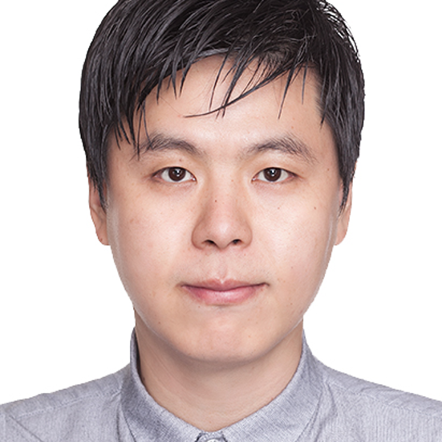
IoT 를 위한 Azure Sphere 활용
윤기석
Microsoft
2020년 4월 25일, 16:00
bit.ly/gav2020kr-ai-iot

Slide 16

라즈베리파이와 Azure로 실습장 만들기
김영욱
Microsoft
2020년 4월 25일, 17:00
bit.ly/gav2020kr-ai-iot

Slide 17
애저로 온라인 클래스 동접자 300만명 감당해 본 썰
김영욱
Microsoft
2020년 4월 25일, 17:00
bit.ly/gav2020kr-ai-iot

Slide 18


버그를 줄여주고, 퇴근시간을 앞당겨주는 Azure DevOps! 100% 활용하기
김은지
Microsoft
2020년 4월 25일, 13:00
bit.ly/gav2020kr-modern-apps

Slide 19
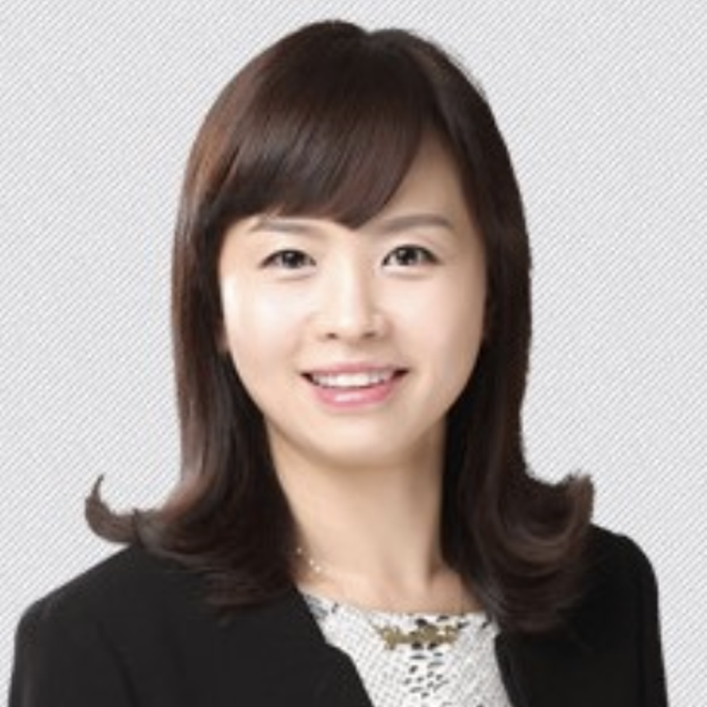
데이터 분석, 파워 BI로 어디까지 해 봤니?
송윤희
Power BI Korea
2020년 4월 25일, 14:00
bit.ly/gav2020kr-modern-apps

Slide 20
파워 앱과 안면 인식 서비스로 학교 온라인 출석체크 앱 만들기
유정협
Serverless Korea
2020년 4월 25일, 15:00
bit.ly/gav2020kr-modern-apps

Slide 21

너와 나의 연결 고리, 우리는 대세 Microsoft Teams로 일한다
박은정
Microsoft Teams Korea
2020년 4월 25일, 16:00
bit.ly/gav2020kr-modern-apps

Slide 22

Azure App Service를 사용해 빠르고 쉽게 서버 배포하기
노아론
Microsoft Student Partners
2020년 4월 25일, 17:00
bit.ly/gav2020kr-modern-apps

